Slide 2
病树前头万木春
王延龙 | 执业编号:A1120615060002
·
经传多赢资深投顾。
·
长期从事金融服务行业，擅长把握市场节奏、筹码理论、热点跟踪及板块分析和龙头晋级、淘汰、卡位等细节判断。独创盈利模式《钝化转势法》、《分金弱转强》、《一眼看高点》等，深受广大股民用户的认可。

Slide 3
第一章
防守的根本目的是进攻
第二章
静待花开
第三章
新国九条下的改变
第四章
短期策略和方向

Slide 4
PART 01
防守的目的是进攻

Slide 5
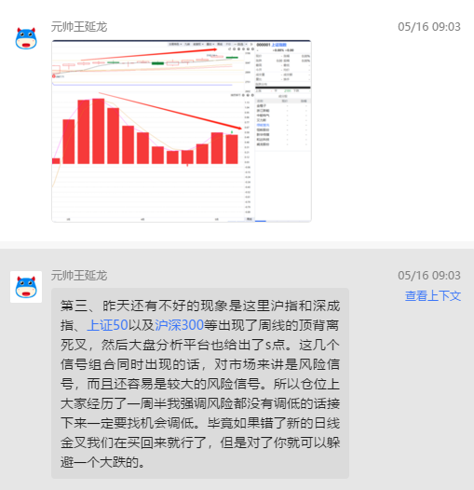
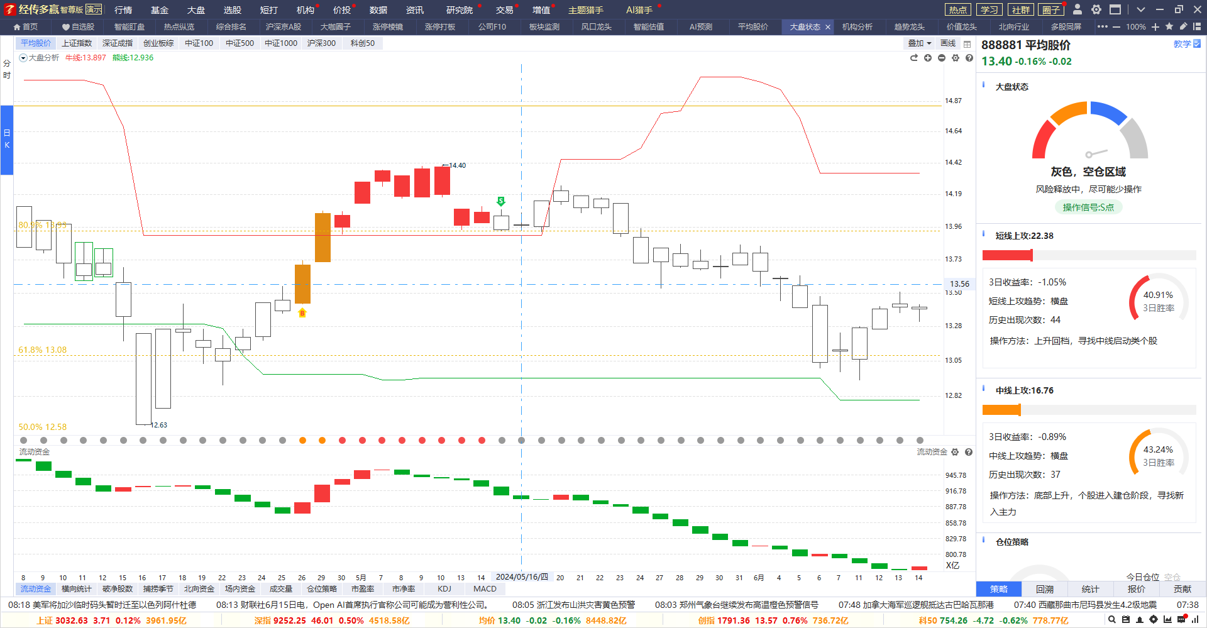
防守的核心目的是进攻
连续建议小仓位不操作
选股视频都停更
经传多赢资深投顾 :王延龙丨执业编号:A1120615060002 风险提示:观点基于软件数据和理论模型分析，仅供参考，不构成买卖建议，股市有风险，投资需谨慎

Slide 6
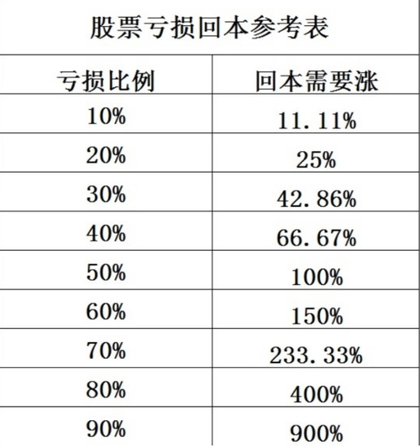
仓位调节带来的心态变化
100 -15% -20% +20%=81.6
100 -15% 两层-20% +20%=97.92
重点心态上的起起伏伏
还有底部来临时间的抄底执行力
以及对下跌的感受
核心：止损和控仓
经传多赢资深投顾 :王延龙丨执业编号:A1120615060002 风险提示:观点基于软件数据和理论模型分析，仅供参考，不构成买卖建议，股市有风险，投资需谨慎

Slide 7
PART 02
静待花开

Slide 8
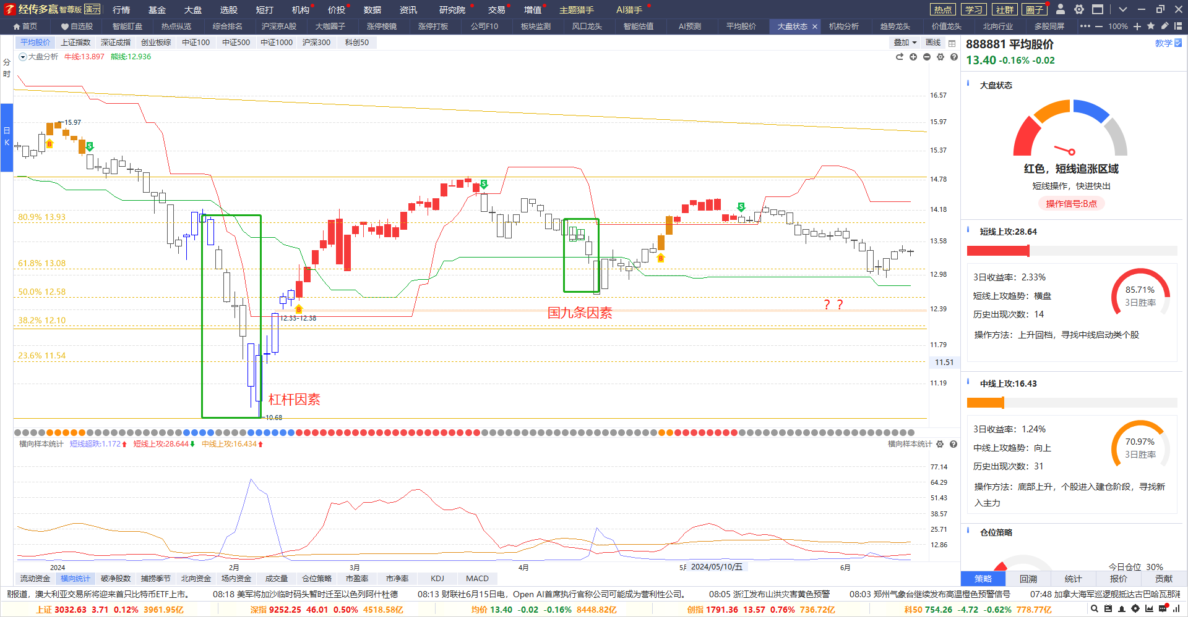
不要悲观，市场没有大跌预期
经传多赢资深投顾 :王延龙丨执业编号:A1120615060002 风险提示:观点基于软件数据和理论模型分析，仅供参考，不构成买卖建议，股市有风险，投资需谨慎

Slide 9
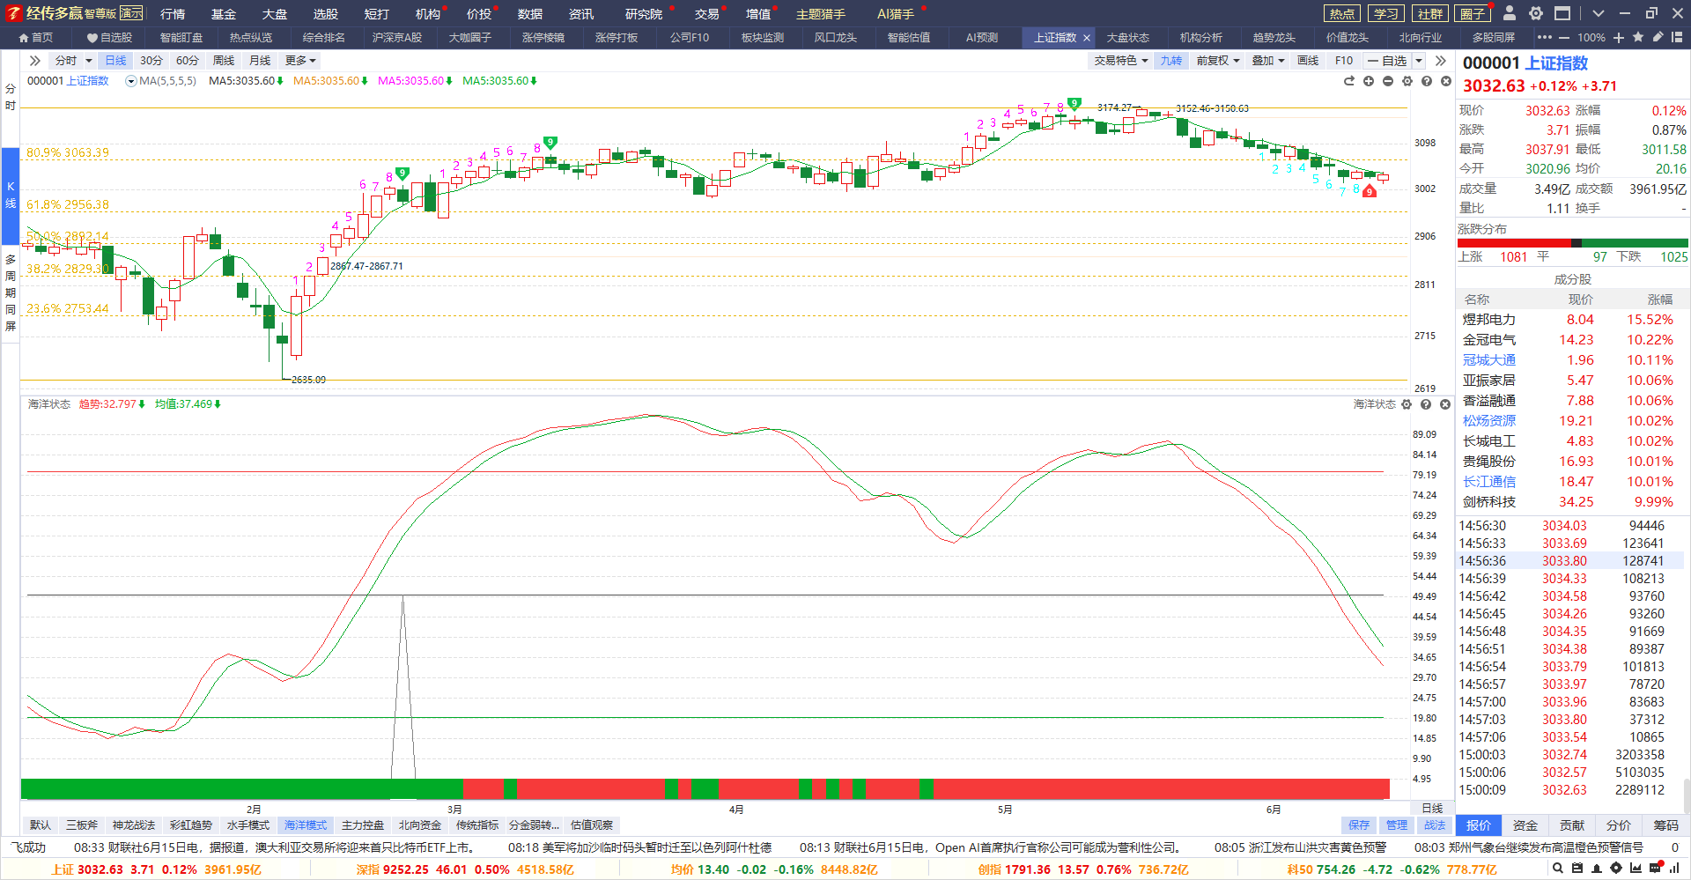
进攻周期即将到来一
继续走低即将入水
经传多赢资深投顾 :王延龙丨执业编号:A1120615060002 风险提示:观点基于软件数据和理论模型分析，仅供参考，不构成买卖建议，股市有风险，投资需谨慎

Slide 10
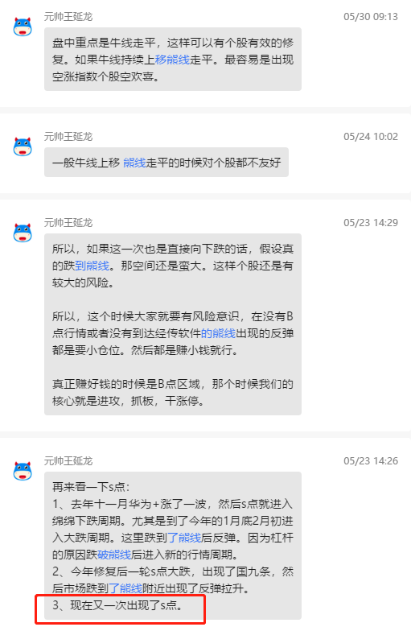
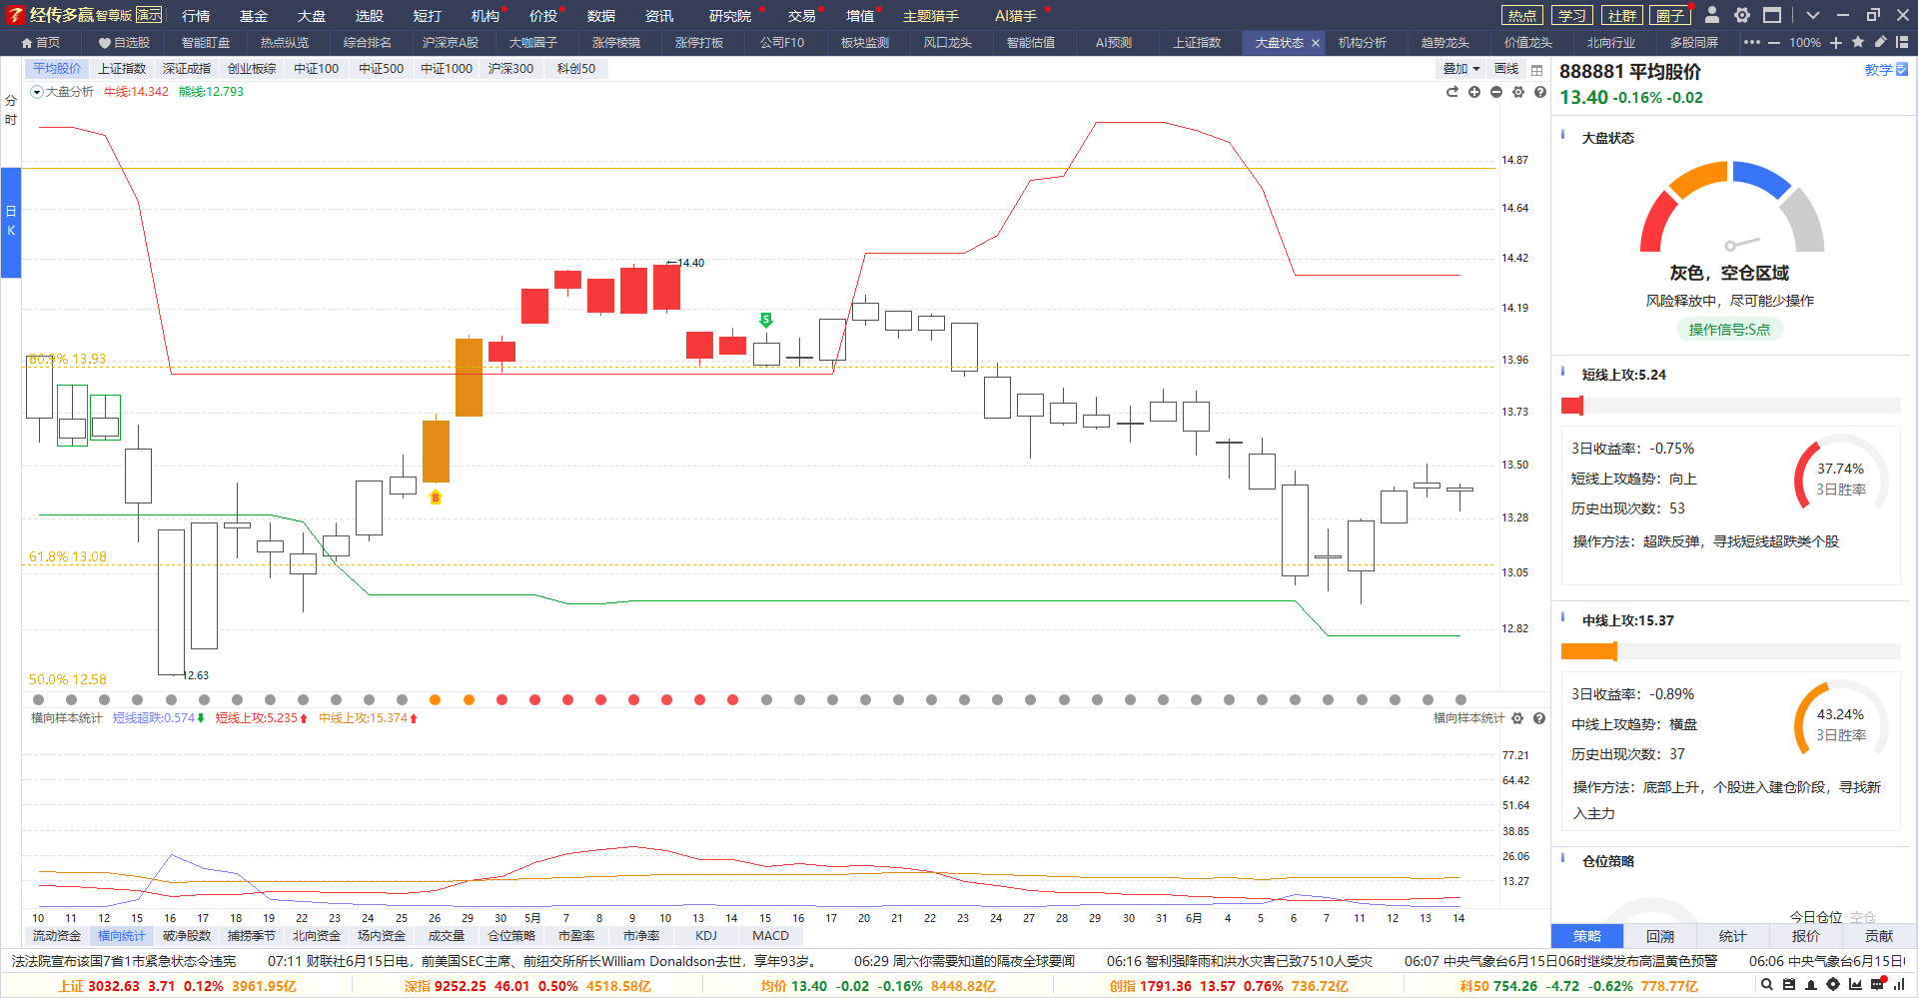
进攻周期即将到来二
已经在熊线附近
经传多赢资深投顾 :王延龙丨执业编号:A1120615060002 风险提示:观点基于软件数据和理论模型分析，仅供参考，不构成买卖建议，股市有风险，投资需谨慎

Slide 11
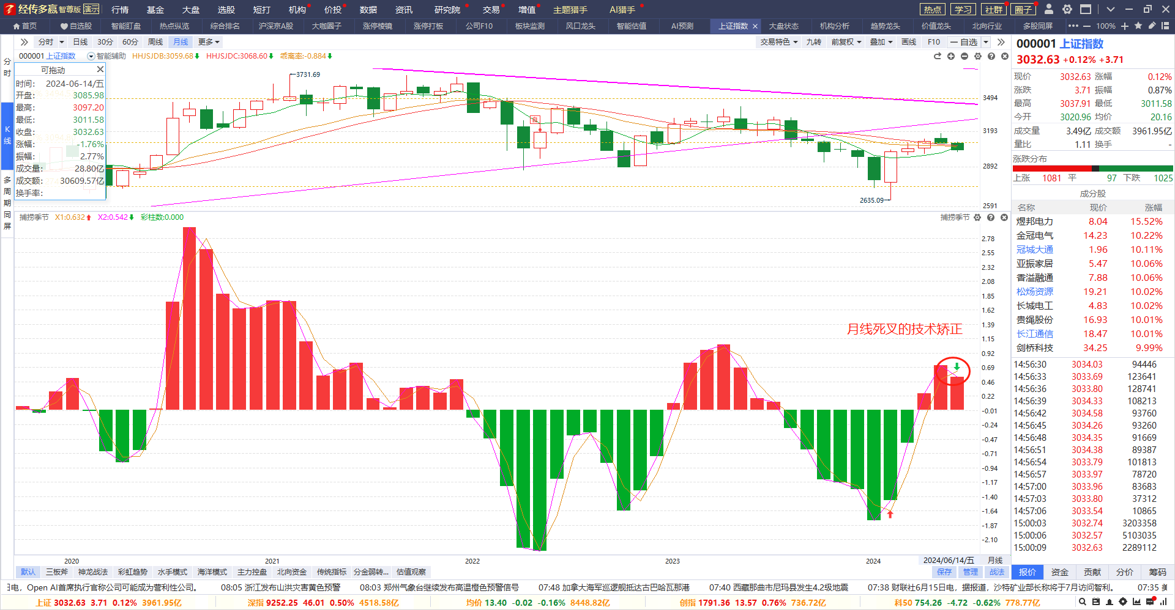
进攻来临的预期强吗？
月线死叉成立可以有背离预期，更好。
不成立的话，就是一个正常周线级别的顶部结构调整也是到尾声。
当上攻来临上方收敛三角形压力3400点。也没有多大，选对方向和是否调仓更重要。
经传多赢资深投顾 :王延龙丨执业编号:A1120615060002 风险提示:观点基于软件数据和理论模型分析，仅供参考，不构成买卖建议，股市有风险，投资需谨慎

Slide 12
PART 03
新国九条下的改变

Slide 13
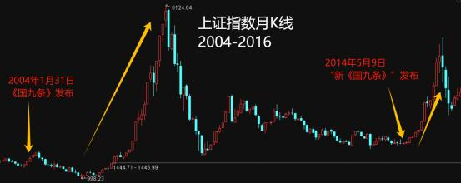
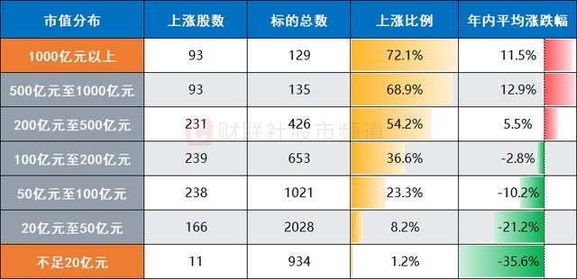
国九条和市场
经传多赢资深投顾 :王延龙丨执业编号:A1120615060002 风险提示:观点基于软件数据和理论模型分析，仅供参考，不构成买卖建议，股市有风险，投资需谨慎

Slide 14
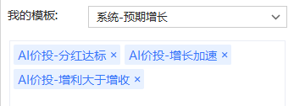
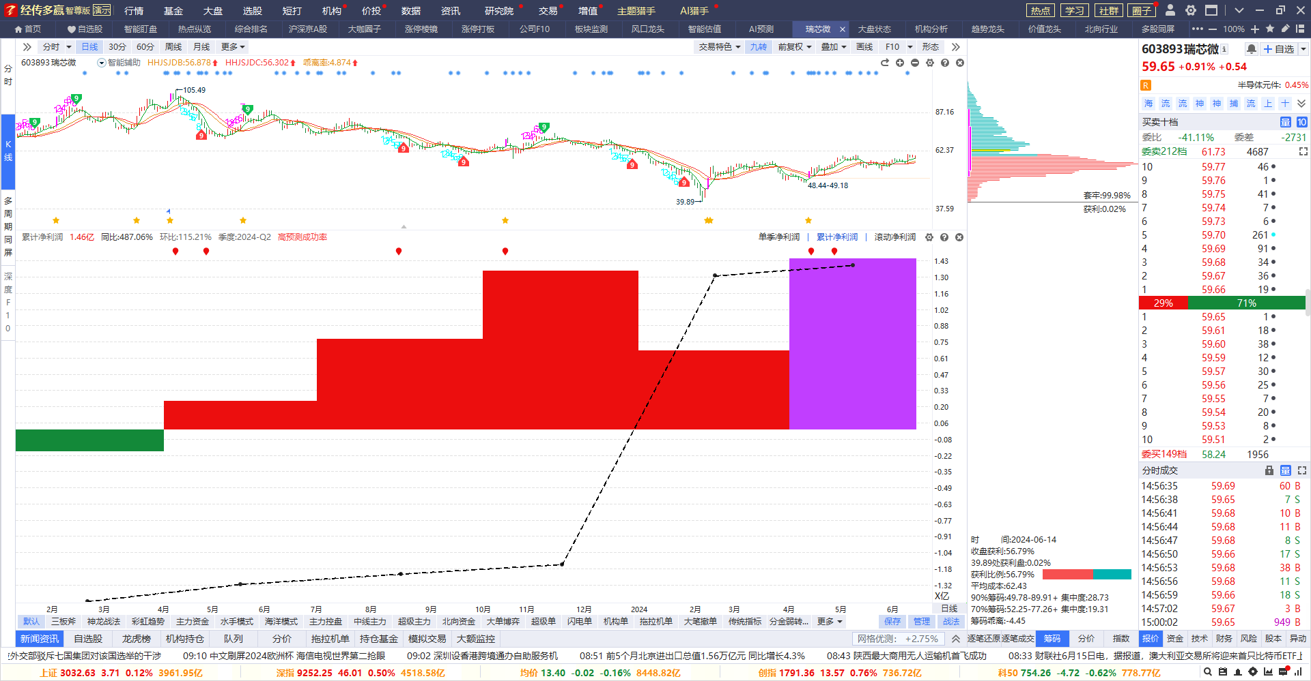
选股模板一
上述案例不构成推荐股票，仅供盈利模式教学
经传多赢资深投顾 :王延龙丨执业编号:A1120615060002 风险提示:观点基于软件数据和理论模型分析，仅供参考，不构成买卖建议，股市有风险，投资需谨慎

Slide 15
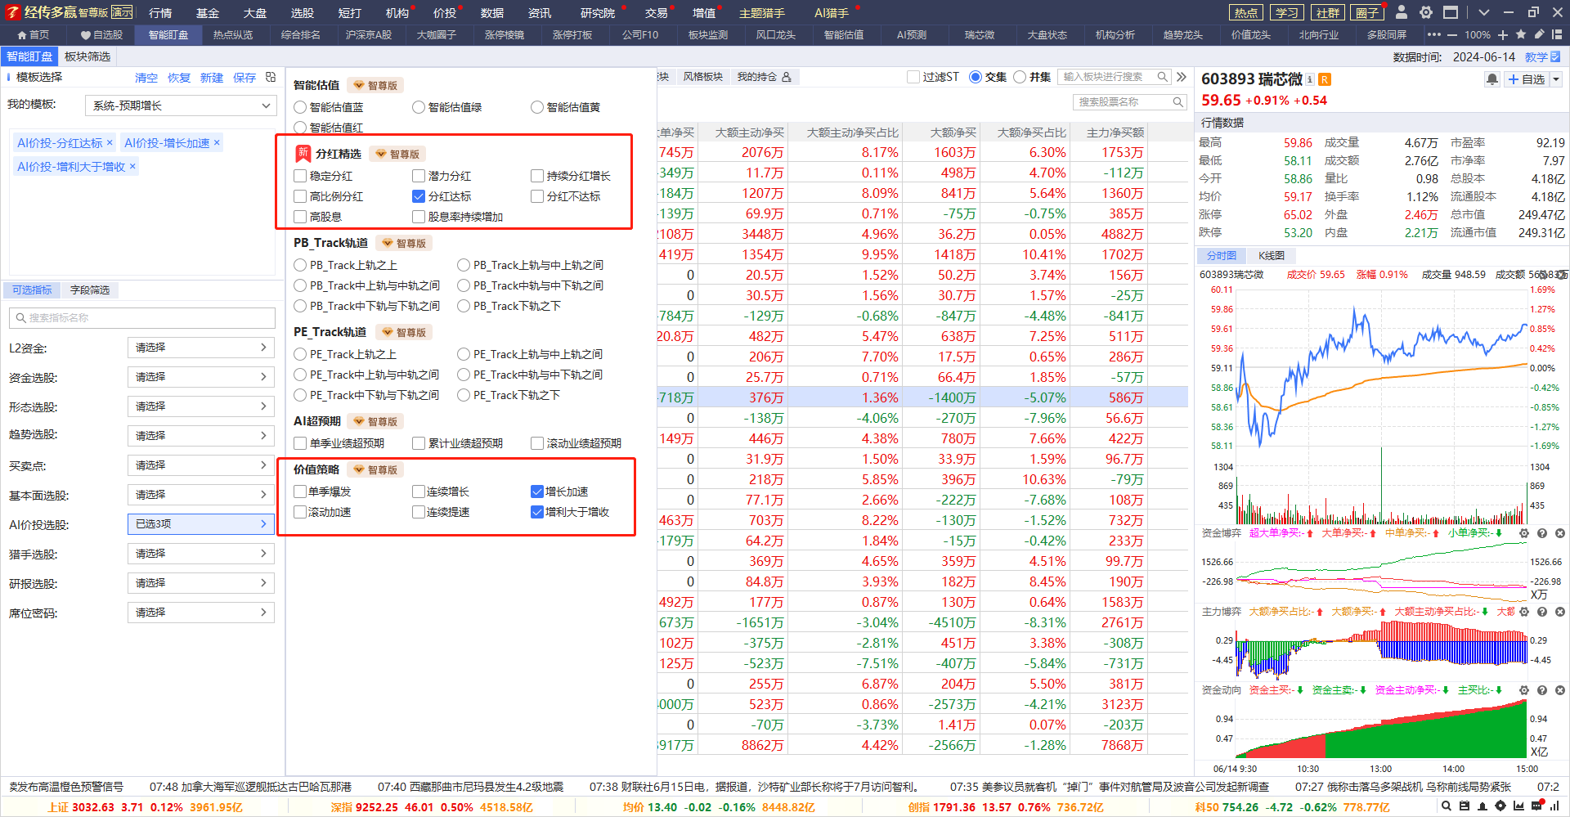
国九条下的不同参考
经传多赢资深投顾 :王延龙丨执业编号:A1120615060002 风险提示:观点基于软件数据和理论模型分析，仅供参考，不构成买卖建议，股市有风险，投资需谨慎

Slide 16
PART 04
短期策略和方向

Slide 17
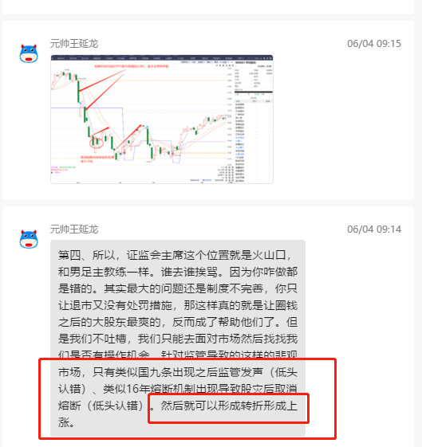
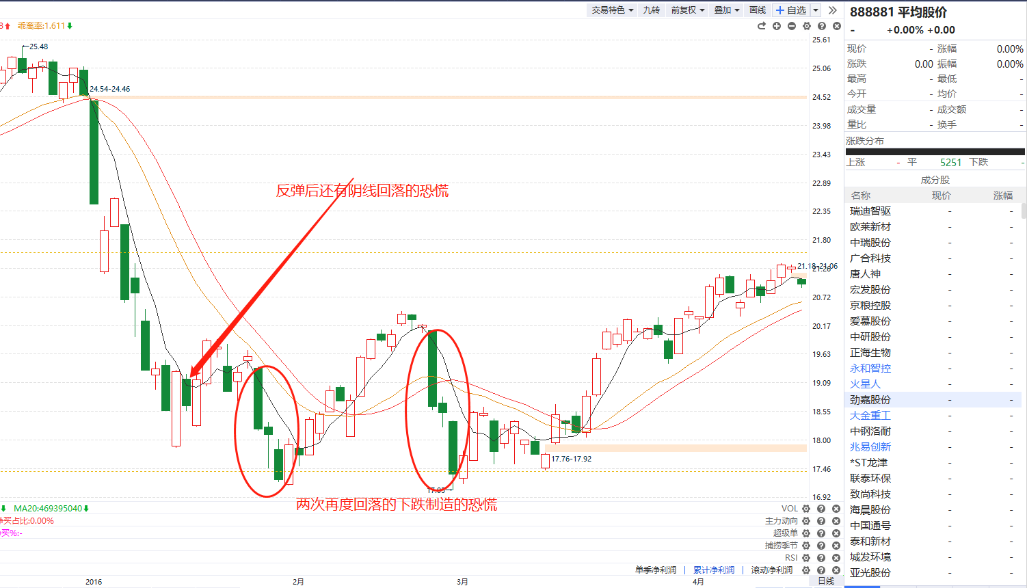
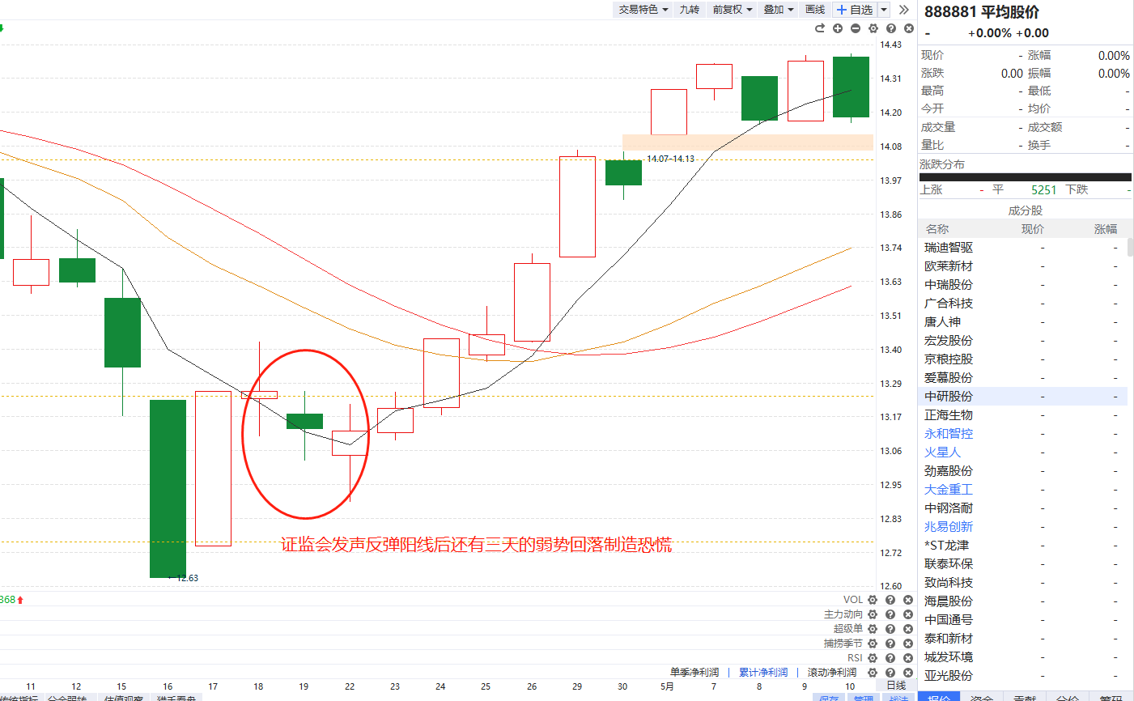
矫正后也往往有个筑底过程
经传多赢资深投顾 :王延龙丨执业编号:A1120615060002 风险提示:观点基于软件数据和理论模型分析，仅供参考，不构成买卖建议，股市有风险，投资需谨慎

Slide 18
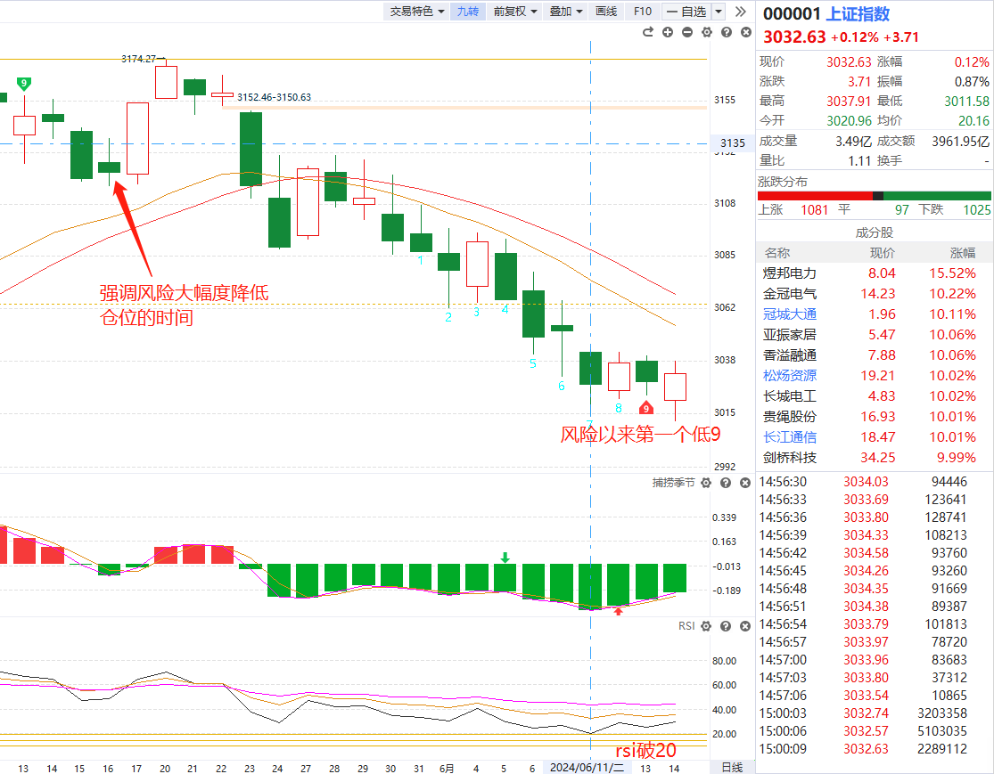
短期技术形态
经传多赢资深投顾 :王延龙丨执业编号:A1120615060002 风险提示:观点基于软件数据和理论模型分析，仅供参考，不构成买卖建议，股市有风险，投资需谨慎

Slide 19
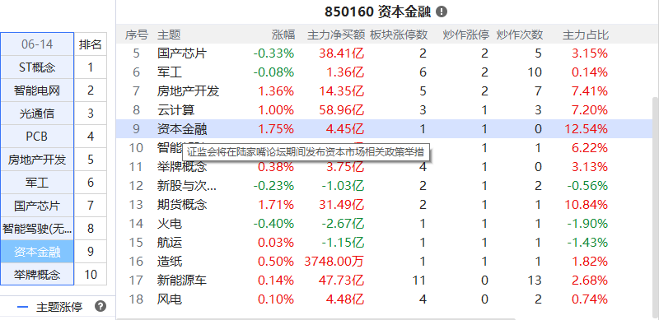
短期消息
白酒：茅台拖累。黄牛和电商平台的掐架。
传闻6月降息——地产有反应。
陆家嘴论坛，6月19日上午，吴清将出席论坛开幕式暨全体大会，并围绕“以金融高质量发展推动世界经济增长”发表主题演讲。——券商和资本金融方向有反应。
经传多赢资深投顾 :王延龙丨执业编号:A1120615060002 风险提示:观点基于软件数据和理论模型分析，仅供参考，不构成买卖建议，股市有风险，投资需谨慎

Slide 20
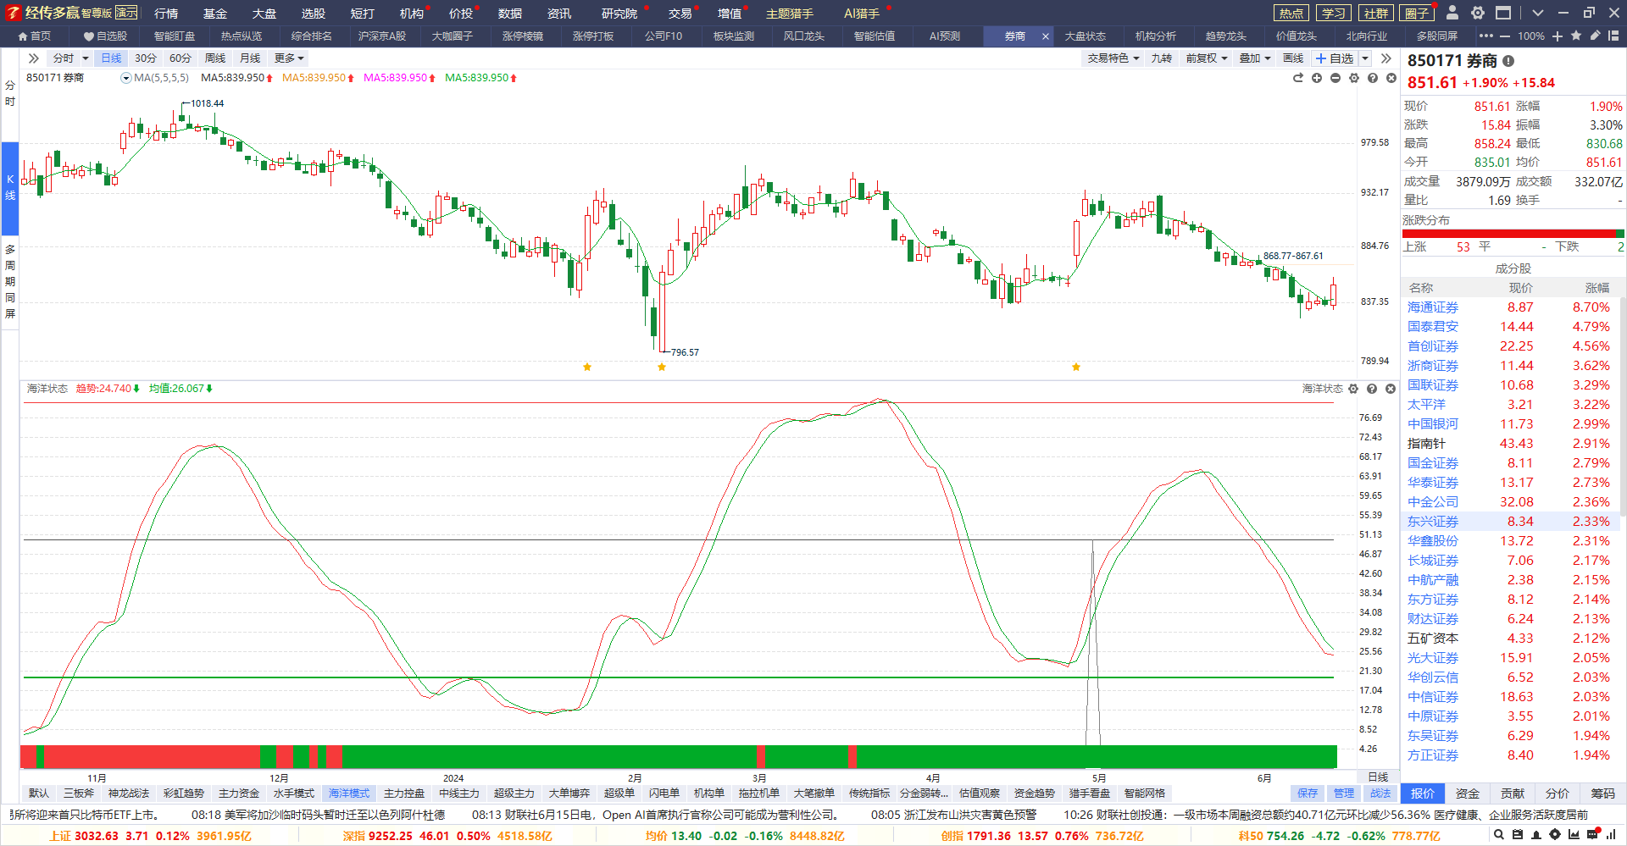
拥抱入水券商
经传多赢资深投顾 :王延龙丨执业编号:A1120615060002 风险提示:观点基于软件数据和理论模型分析，仅供参考，不构成买卖建议，股市有风险，投资需谨慎

Slide 21
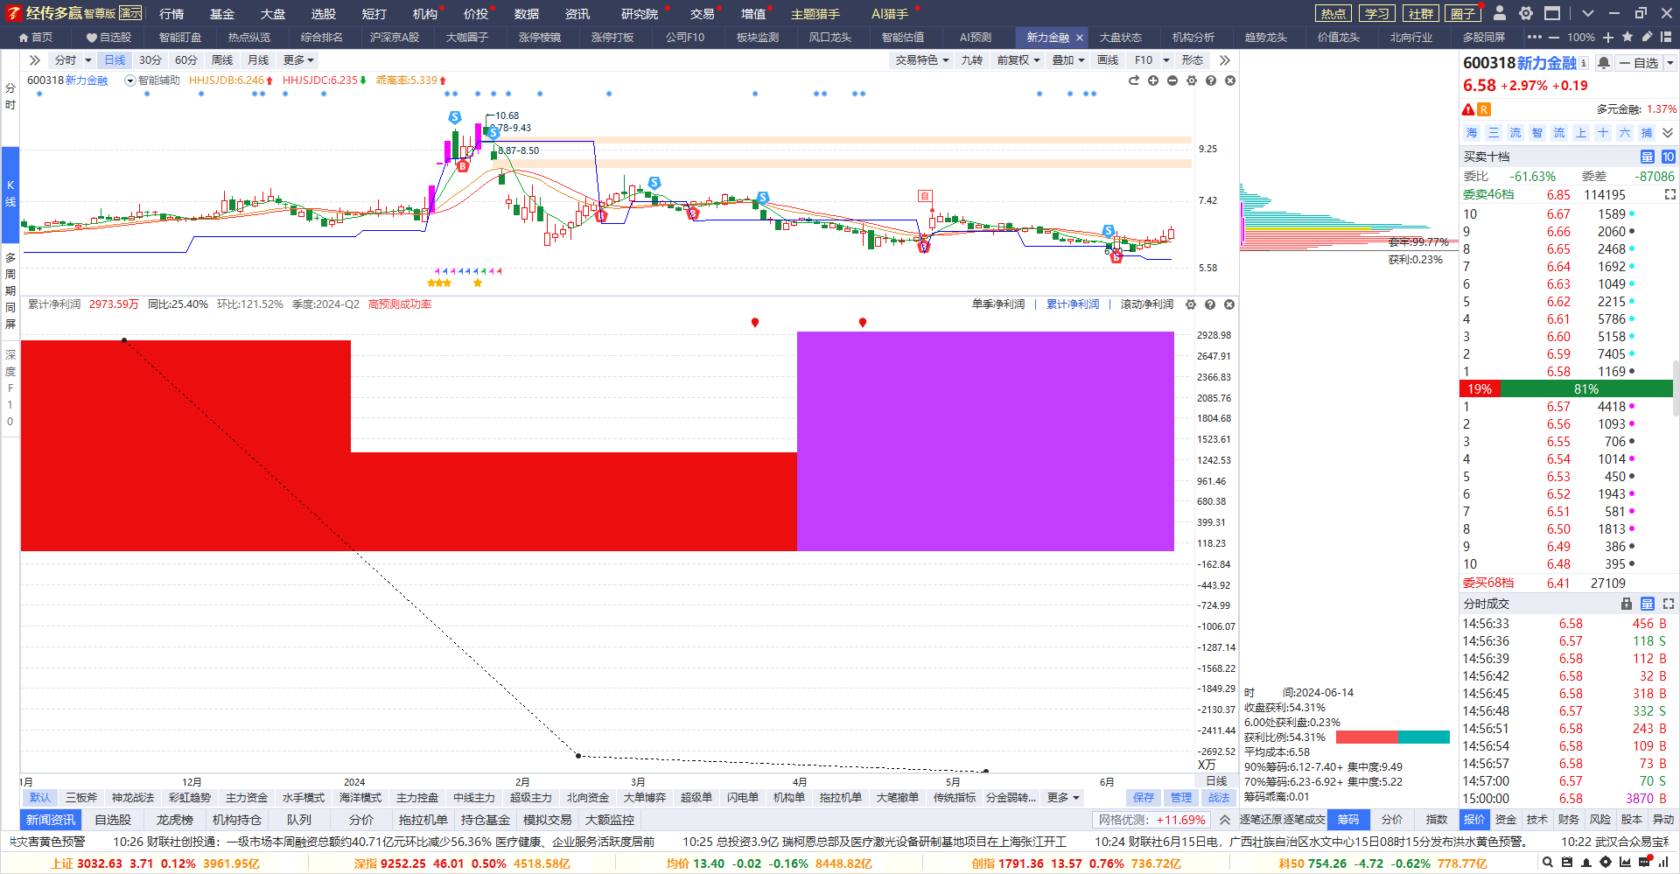
资本金融
经传多赢资深投顾 :王延龙丨执业编号:A1120615060002 风险提示:观点基于软件数据和理论模型分析，仅供参考，不构成买卖建议，股市有风险，投资需谨慎

Slide 22
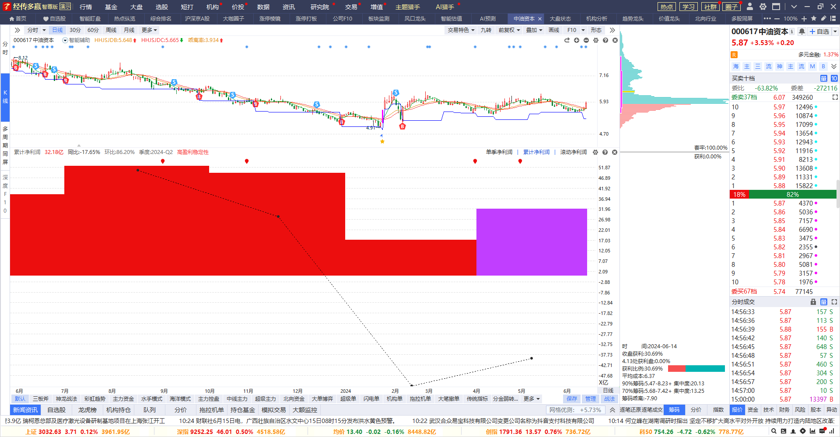
资本金融
经传多赢资深投顾 :王延龙丨执业编号:A1120615060002 风险提示:观点基于软件数据和理论模型分析，仅供参考，不构成买卖建议，股市有风险，投资需谨慎

Slide 23
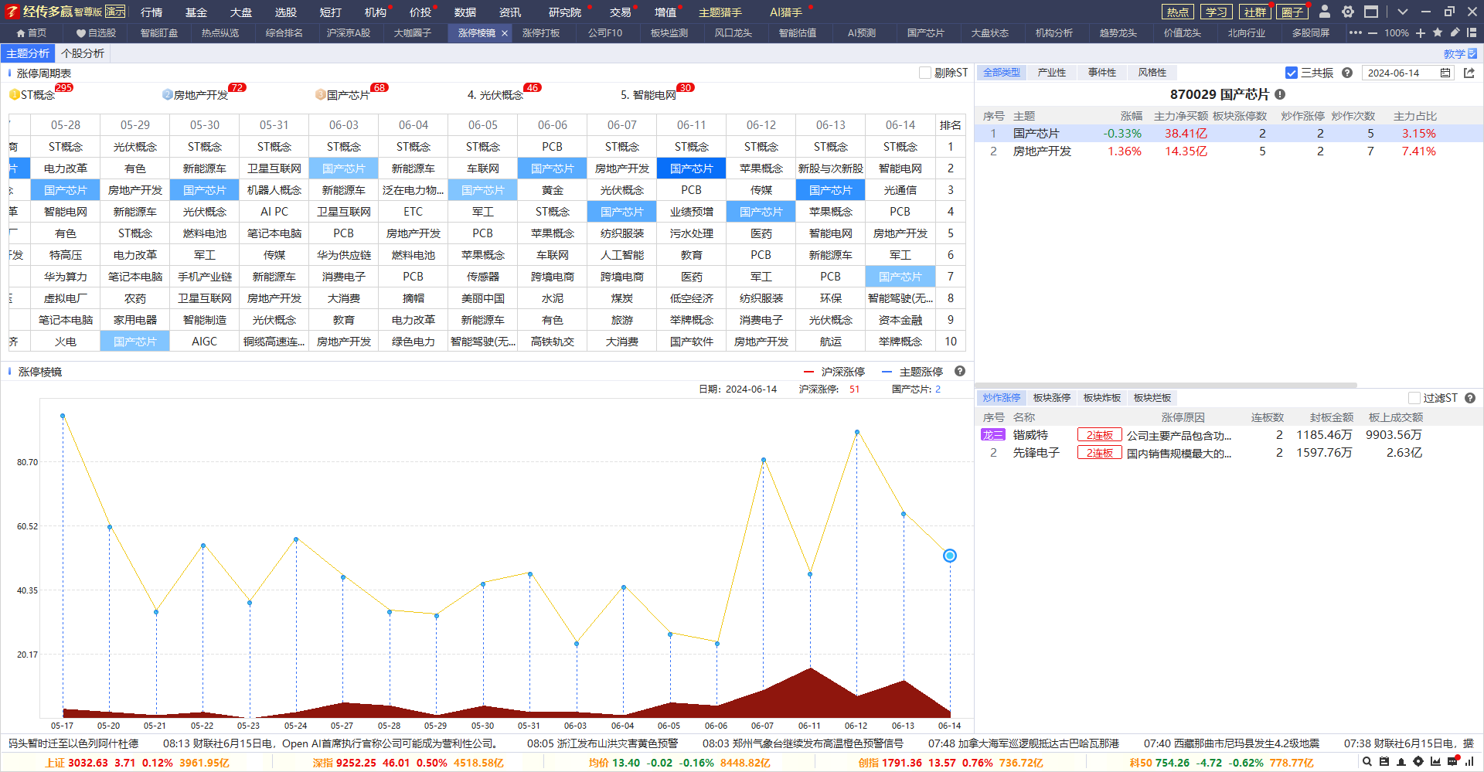
芯片短期最为活跃
经传多赢资深投顾 :王延龙丨执业编号:A1120615060002 风险提示:观点基于软件数据和理论模型分析，仅供参考，不构成买卖建议，股市有风险，投资需谨慎

Slide 24
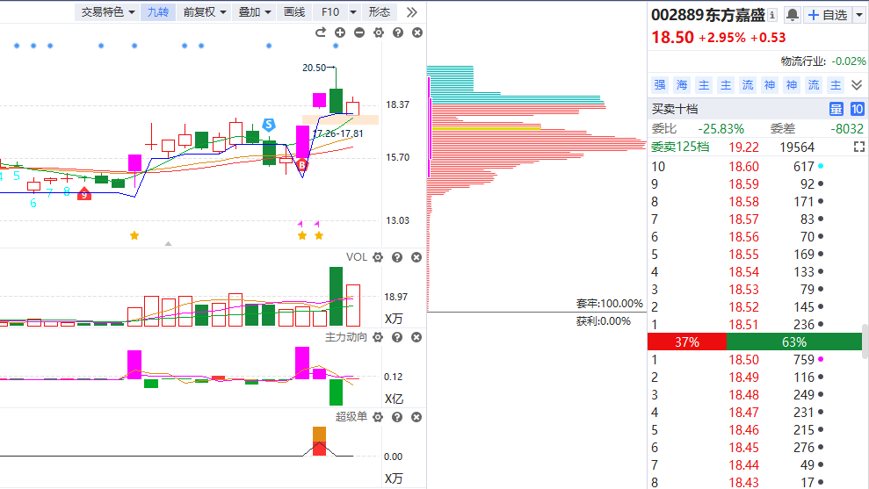
主线仍然分金弱转强
经传多赢资深投顾 :王延龙丨执业编号:A1120615060002 风险提示:观点基于软件数据和理论模型分析，仅供参考，不构成买卖建议，股市有风险，投资需谨慎

Slide 25
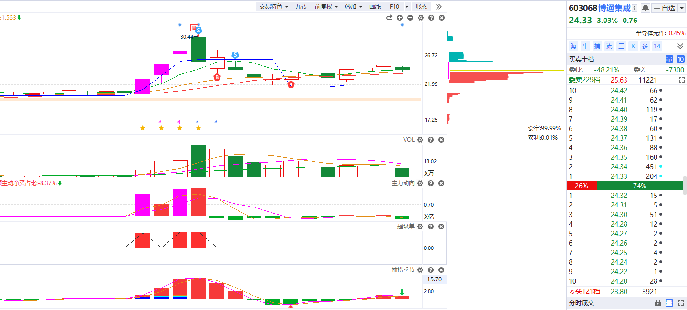
芯片第一枪的龙头等待124
经传多赢资深投顾 :王延龙丨执业编号:A1120615060002 风险提示:观点基于软件数据和理论模型分析，仅供参考，不构成买卖建议，股市有风险，投资需谨慎

Slide 26
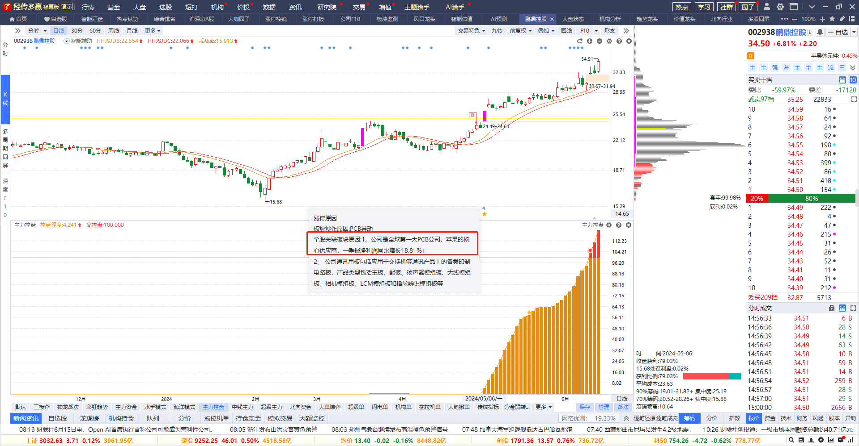
PCB和铜缆受到影响
提前走出趋势，沃尔核材就是提前走出趋势后铜缆利好直接加速。
经传多赢资深投顾 :王延龙丨执业编号:A1120615060002 风险提示:观点基于软件数据和理论模型分析，仅供参考，不构成买卖建议，股市有风险，投资需谨慎

Slide 27
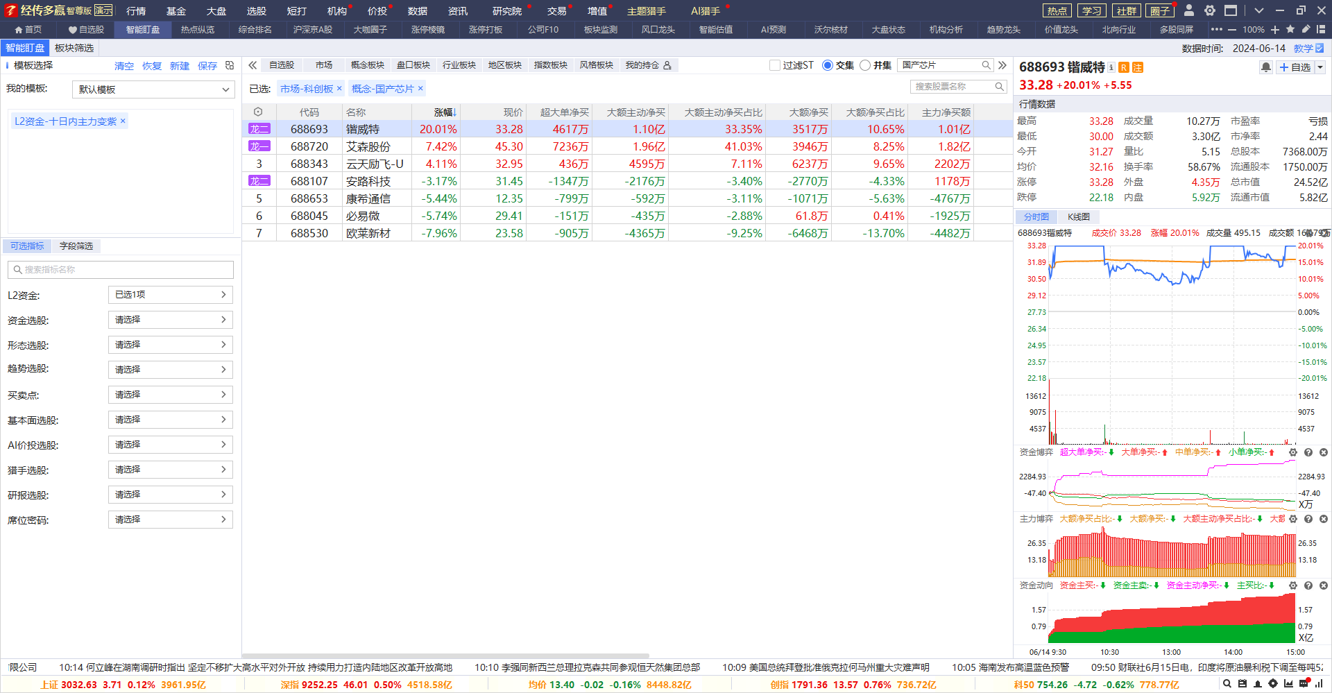
688较多
经传多赢资深投顾 :王延龙丨执业编号:A1120615060002 风险提示:观点基于软件数据和理论模型分析，仅供参考，不构成买卖建议，股市有风险，投资需谨慎

Slide 28
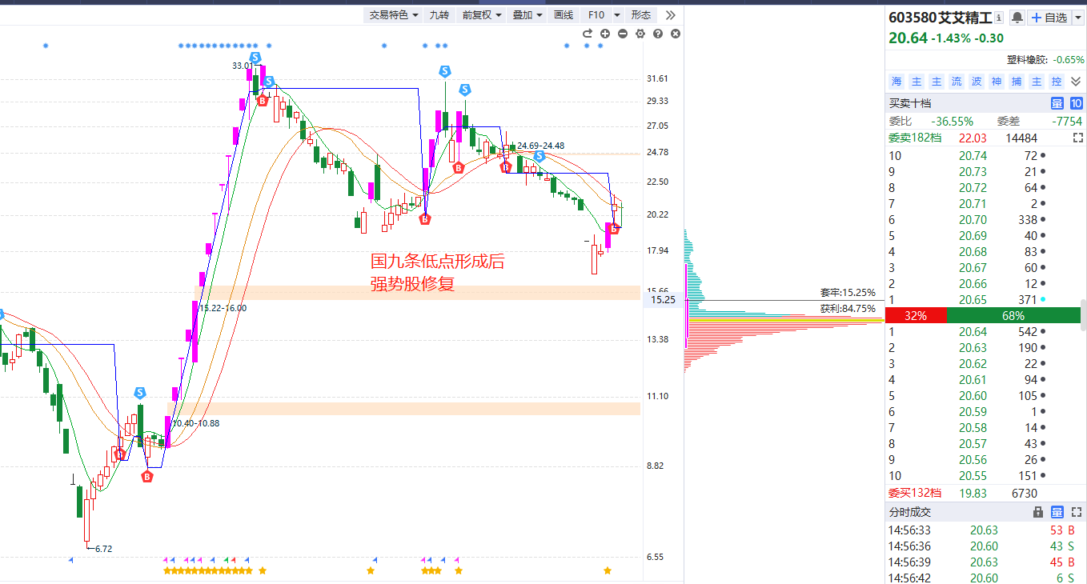
底部出现后个股修复规律
克来机电、东方精工；科森科技、天元智能等不同类型的高标。
经传多赢资深投顾 :王延龙丨执业编号:A1120615060002 风险提示:观点基于软件数据和理论模型分析，仅供参考，不构成买卖建议，股市有风险，投资需谨慎

Slide 29
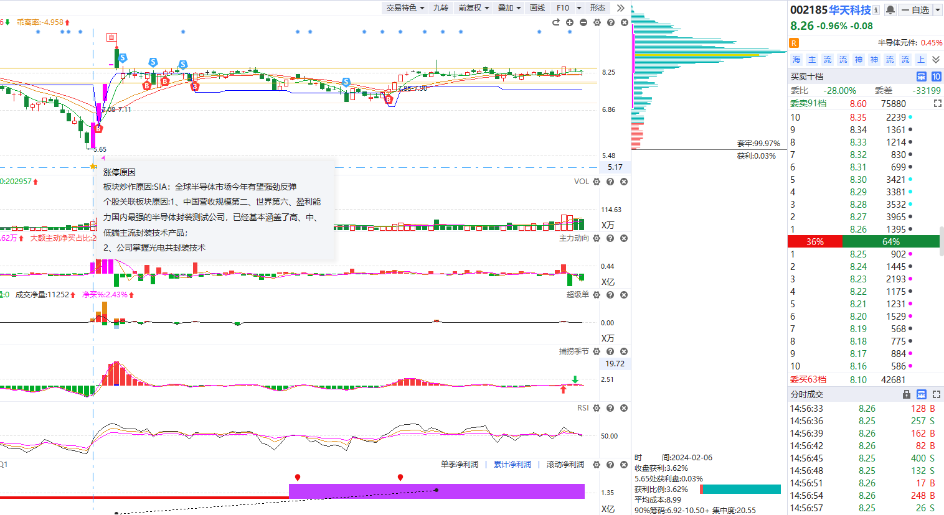
底部出现后个股修复规律
是否借东风突破？
经传多赢资深投顾 :王延龙丨执业编号:A1120615060002 风险提示:观点基于软件数据和理论模型分析，仅供参考，不构成买卖建议，股市有风险，投资需谨慎

